Slide 1
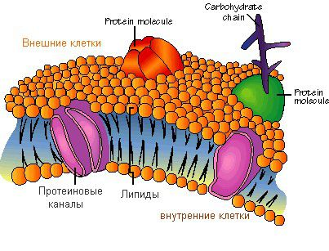
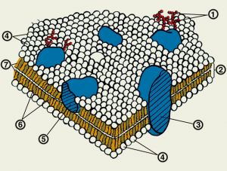
Мембраны

Slide 2
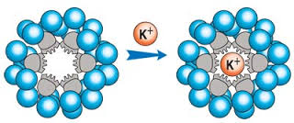
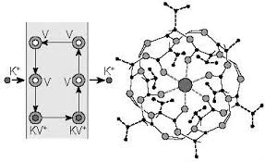

Slide 3
Биофизика мембран. Электрогенез
Клеточная мембрана: определение, функции, физические свойства.
Жидкостно- кристаллическая модель клеточной мембраны.
  Фосфолипиды клеточной мембран. Подвижность липидных молекул (латеральная диффузия, флип-флоп переход).
  Белки клеточной мембраны. Классификация белков. Подвижность белковых молекул.
Транспорт электролитов.
  Электрохимический потенциал, уравнение, смысл.
  Уравнение Теорелла. Уравнение Нернста-Планка.
Транспорт неэлектролитов.
  Простая диффузия, уравнение Фика, смысл. Виды простой диффузии: фильтрация и осмос.
  Облегчённая диффузия, механизм транспорта.
Ионный канал. Определение. Классификация. Конструкция.
Активный транспорт ионов.
Мембранный потенциал. Микроэлектродный метод измерения МП.
Уравнение Нернста, смысл. Роль пассивных и активных сил.
Уравнение Гольдмана-Ходжкина.
Потенциал действия. Кривая ПД нервных и скелетномышечных клеток. Фазы ПД, ионные механизмы их формирования.
Липосомы. Липосомные лекарственные косметологические формы.

Slide 4
Биофизика – это наука, изучающая физические и физико-химические процессы, протекающие в биосистемах на разных уровнях организации.
Её возникновение обусловлено интенсивным развитием блока естественных наук, испытывающих потребность в раскрытии физической и физико-химической сущности живых систем.
Становление биофизики можно оценивать как прогресс в физике, тесно связанный с достижениями математики, химии и биологии.

Slide 5
Первым, кто сказал, что живые объекты подчиняются тем же законам и содержат те же частицы материи, что и неживые, был греческий философ Эпикур (примерно 300 лет до нашей эры).
Существенный вклад в физиологическую оптику сделали Гален и египтянин Алхазени. Они правильно описали возникновение изображения на сетчатке. Их работы были продолжены и развиты великим Леонардо да Винчи (1452-1519).
Существенный вклад в будущую биофизическую науку внес один из учеников Галилея – Джованни Борелли. Он детально описал структуру и работу мышцы животных.
Однако наиболее важные биофизические исследования начались с работ Луиджи Гальвани (1737-1798), профессора университета в Болонье.
Гальвани исследовал электрические явления в живой материи на разных уровнях организации.

Slide 6
Разделы биофизики:
Молекулярная биофизика – изучает строение и физико-химические свойства, биофизику молекул.
2. Биофизика клетки – изучает особенности строения и функционирования клеточных и тканевых систем.
3. Биофизика сложных систем – изучает кинетику биопроцессов, термодинамику биосистем.

Slide 7
Биофизика клетки включает:
изучение генерации и распространения нервного импульса,
изучение механохимических процессов (в частности, мышечного сокращения),
изучение фотобиологических явлений (фотосинтез, рецепция света, зрение, биолюминесценция).
При исследовании биологических систем выделяют:
изучение процессов, обеспечивающих жизнедеятельность организма - этим занимаются физиология, биохимия и биофизика.

Slide 8
Мембраны биологические (лат. membrana оболочка, перепонка) — функционально активные поверхностные структуры толщиной в несколько молекулярных слоев, ограничивающие цитоплазму и большинство органелл клетки.

Slide 9
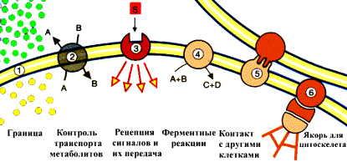
Функции биологических мембран

Slide 10
Функции мембран
Барьерная
Транспортная
Матричная
Механическая
Энергетическая
Рецепторная
Ферментативная
Осуществление генерации и проведение биопотенциалов
Поддерживание постоянной концентрации ионов

Slide 11
Барьерная — обеспечивает отделение клетки от окружающей среды и снабжение их необходимыми веществами.
Транспортная —доставка питательных веществ, удаление конечных продуктов обмена.
Матричная — обеспечивает определенное взаиморасположение и ориентацию мембранных белков, их оптимальное взаимодействие.
Механическая — обеспечивает автономность клетки, ее внутриклеточных структур, также соединение с другими клетками (в тканях).

Slide 12
Энергетическая — при фотосинтезе в хлоропластах и клеточном дыхании в митохондриях в их мембранах действуют системы переноса энергии, в которых также участвуют белки.
Рецепторная — некоторые белки, находящиеся в мембране, являются рецепторными молекулами, при помощи которых клетка воспринимает те или иные сигналы.
Ферментативная — мембранные белки нередко являются ферментами. Например, плазматические мембраны эпителиальных клеток кишечника содержат пищеварительные ферменты.
Генерации и проведения биопотенциалов
Поддерживание постоянной концентрации ионов-это обеспечивает поддержание разности потенциалов на мембране и генерацию нервного импульса.

Slide 13
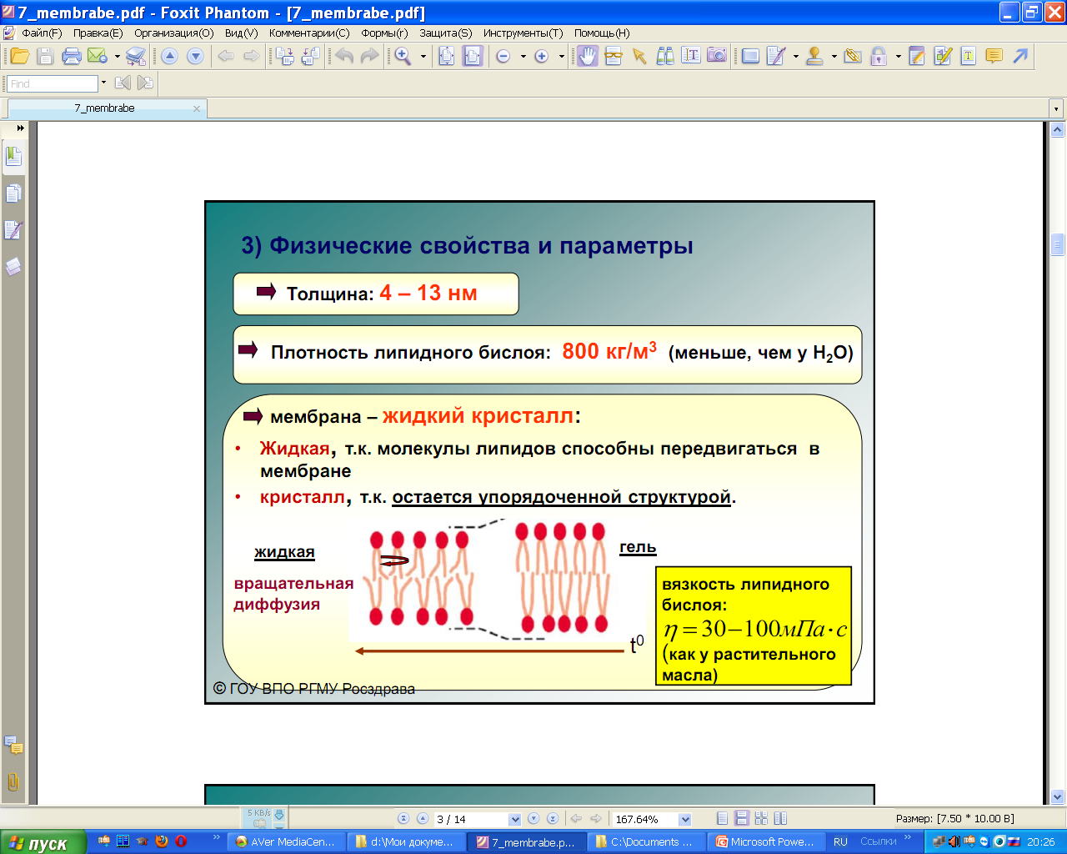
ФИЗИЧЕСКИЕ СВОЙСТВА

Slide 14
ВЯЗКОСТЬ
В нормальных физиологических условиях липидная часть мембран находиться в жидком состоянии.
Вязкость липидов близка к вязкости подсолнечного масла
    η_{лип} = (30-100)мПа· с
    η_{воды} = 1 мПа · с
Вязкость не остается постоянной:
  при канцерогенезе падает,
  при старении повышается.

Slide 15
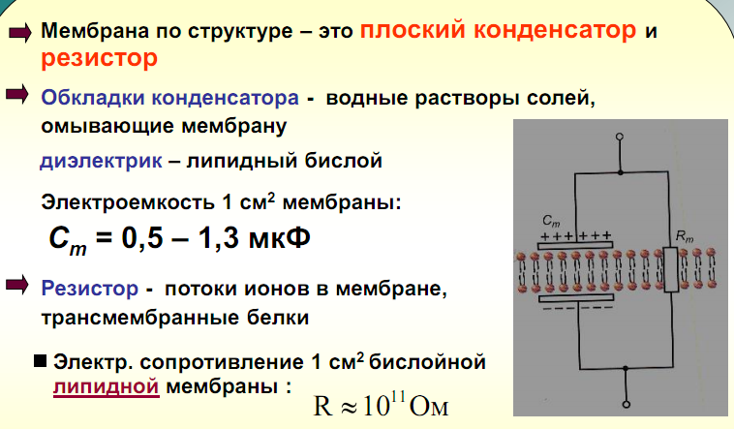
ФИЗИЧЕСКИЕ СВОЙСТВА

Slide 16
ПОВЕРХНОСТНЫЙ ЗАРЯД МЕМБРАНЫ
Создается заряженными фосфолипидами, а так же гликолипидами и гликопротеинами, которые придают мембранам преимущественно отрицательный заряд.
Наличие заряда важно для стабильности мембранных структур (которые при нейтрализации зарядов начинают слипаться друг с другом), а так же для связывания органических и неорганических ионов.

Slide 17
Жидкостно- кристаллическая модель клеточной мембраны
Совокупность результатов, полученных физическими и химическими методами исследования, дала возможность предложить новую жидкостно-мозаичную модель строения биологических мембран (Сингер и Никольсон, 1972 г.).
Структурную основу биологической мембраны образует двойной слой фосфолипидов, инкрустированный белками.
Липиды находятся при физиологических условиях в жидком агрегатном состоянии. Это позволяет сравнить мембрану с фосфолипидным морем, по которому плавают белковые "айсберги".

Slide 18
Физическое состояние, при котором есть дальний порядок во взаимной ориентации и расположении молекул, но агрегатное состояние жидкое, называется жидкокристаллическим состоянием.

Slide 19
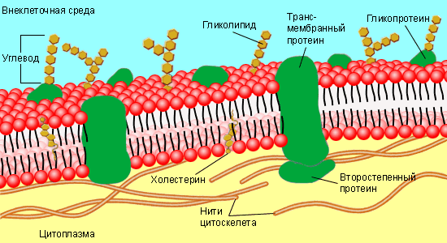
Строение биологической мембраны
Все клеточные мембраны построены в основном из липидов, белков и углеводов, причем последние образуют соединения с белками (гликопротеиды) и липидами (гликолипиды).

Slide 20
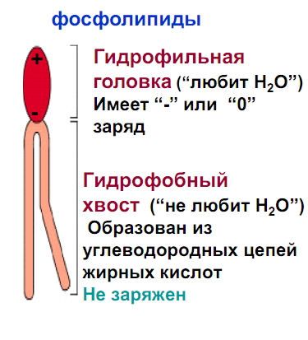
Мембранные липиды
Структурной основой БМ служит липидный бимолекулярный слой.
Преобладают неразветвленные цепи с четным числом атомов углерода (обычно от 14 до 24), причем в каждой из цепей содержится от 0 до 6 двойных связей.

Slide 21
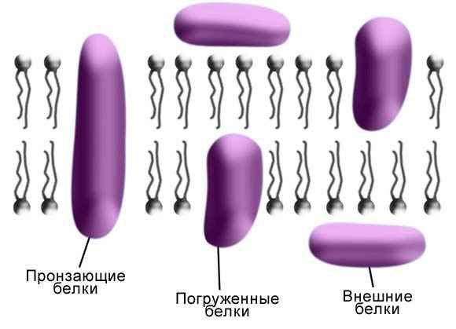
Мембранные белки
В липидный каркас клеточной мембраны встроены ее белковые компоненты (протеины) (до 60 %).
На клетку приходится в среднем 10 пг мембранных протеинов.
Различают: периферические
собственные (интегральные)
Белки первого типа расположены на поверхности липидного бислоя. Связь между липидными и белковыми молекулами осуществляется здесь электростатическим взаимодействием между противоположными полюсами полярных групп этих веществ.

Slide 23
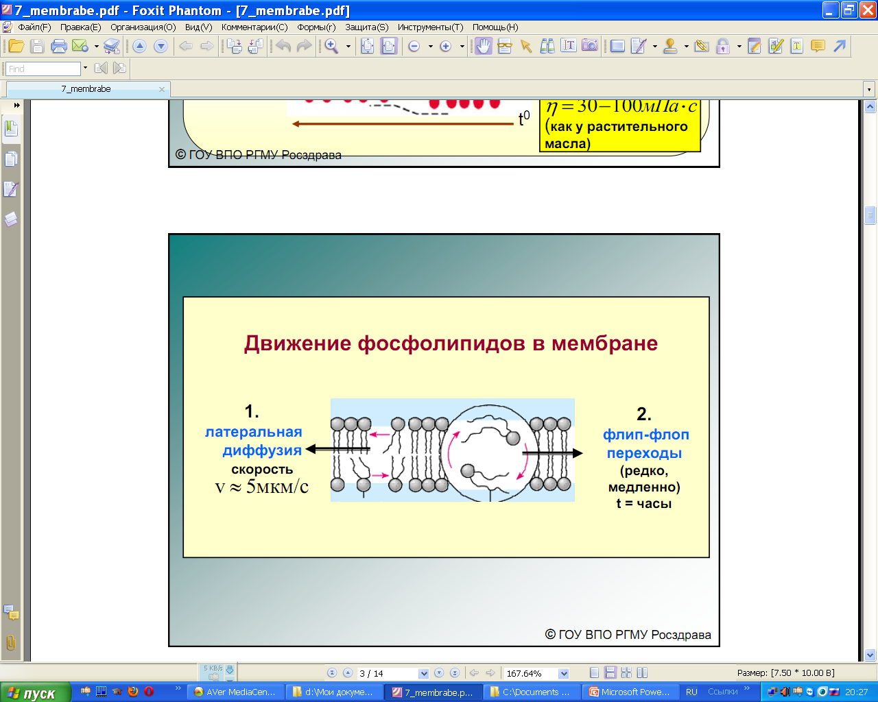
Латеральная диффузия-это хаотическое тепловое перемещение молекул липидов и белков в плоскости мембраны
За секунду молекула может обежать всю поверхность небольшой клетки.
Характерное время одного перескока 10⁻⁷-10⁻⁸с.
Каждая молекула, таким образом, в среднем претерпевает десятки миллионов перестановок в плоскости мембраны за секунду.

Slide 24
Флип-флоп-это диффузия молекул мембранных фосфолипидов поперёк мембраны.
Среднее время, через которое фосфолипидная молекула совершает флип-флоп (t=1час), в десятки миллиардов раз больше среднего времени, характерного для перескока молекулы из одного места в соседнее в плоскости мембраны.

Slide 25
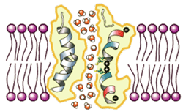
Транспорт веществ через биологические мембраны
Процессы избирательного переноса веществ, обеспечиваемые специализированными структурами в мембране, называют транспортом

Slide 26
Живые системы на всех уровнях организации – открытые системы. Поэтому транспорт веществ через биологические мембраны – необходимое условие жизни.
С переносом веществ через мембраны связаны процессы метаболизма клетки, биоэнергетические процессы, образование биопотенциалов, генерация нервного импульса и др.
Нарушение транспорта веществ через биомембраны приводит к различным патологиям.
Лечение часто связано с проникновением лекарств через клеточные мембраны. Эффективность лекарственного препарата в значительной степени зависит от проницаемости для него мембраны.

Slide 27
Транспорт веществ через биологические мембраны
пассивный транспорт – это перенос вещества из мест с большим значением электрохимического потенциала к местам с его меньшим значением без затрат энергии.
активный транспорт – это перенос вещества из мест с меньшим значением электрохимического потенциала к местам с его большим значением с затратой энергии.

Slide 28
Пассивный транспорт
электролиты
  неэлектролиты

Slide 29
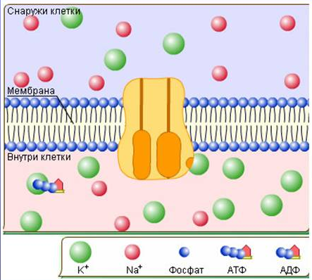
Пассивный транспорт электролитов

Slide 30
Химическим потенциалом данного вещества называется величина, численно равная энергии Гиббса, приходящаяся на один моль этого вещества при постоянстве температуры T, давления P и количества всех других веществ.
- стандартный химический потенциал, численно равный химическому потенциалу данного вещества при его концентрации 1 моль/л в растворе.

Slide 31
Для разбавленного раствора вещества концентрации С:
Электрохимический потенциал - величина, численно равная энергии Гиббса G, приходящейся на один моль данного вещества, помещенного в электрическом поле.
где F=96500 Кл/моль -число Фарадея,
Z – заряд иона электролита,
φ- потенциал электрического поля,
Т[K] – температура.

Slide 32
Плотность потока вещества – это величина, численно равная количеству вещества, перенесенного за единицу времени через единицу площади поверхности, перпендикулярной направлению переноса (моль/м²с)
Плотность потока вещества при пассивном транспорте подчиняется уравнению Теорелла:
где U – подвижность частиц,
С – концентрация.

Slide 33

Подставив в уравнение Теорелла выражение для электрохимического потенциала для разбавленных растворов, получим уравнение Нернста-Планка:
Две причины переноса вещества при пассивном транспорте:
градиент концентрации
градиент электрического потенциала

Slide 34
Пассивный транспорт неэлектролитов

Slide 35
Уравнение Нернста-Планка
Если электрическое поле отсутствует, то , тогда получаем:

Slide 36
Простая диффузия подчиняется уравнению Фика:
m – масса транспортируемого вещества
D – коэффициент диффузии мембраны для данного вещества (зависит от свойств жидкости, диффундирующих частиц, температуры)
S – площадь диффузионной поверхности
dc – концентрация вещества
dx – диффузионный путь (толщина мембраны)
t – время диффузии
- градиент концентрации

Slide 37
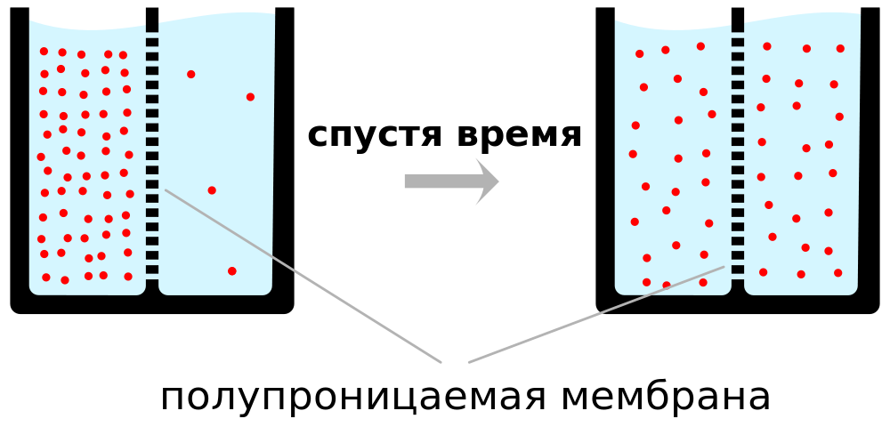
Простая диффузия

Slide 38
С помощью простой диффузии:
клетка обменивается с наружной средой кислородом, углекислым газом и водой.
в цитоплазму проникают и многие синтетические вещества, например лекарственные препараты.
легко проходят плазматическую мембрану гидрофобные (т.е. легко растворяющиеся в неполярных органических жидкостях) молекулы.

Slide 39
Виды простой диффузии
Через липидный бислой
Через пору в липидном бислое
Через белковую пору
Фильтрация
Осмос

Slide 40
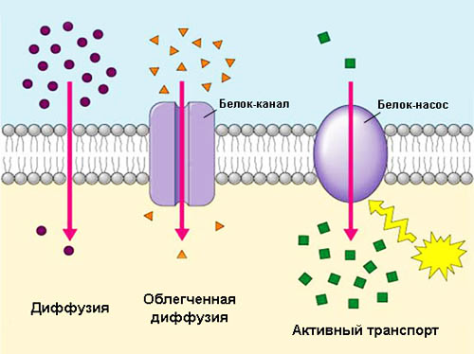

Slide 41
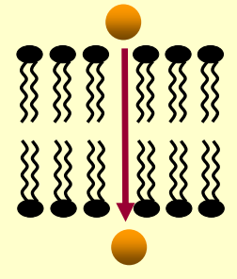
Простая диффузия через липидный бислой
Проходят хорошо растворимые неполярные вещества: органические жирные кислоты, эфиры, кислород, углекислый газ.
Плохо проходят полярные водорастворимые вещества: соли, основания, сахара, аминокислоты, спирты.

Slide 42
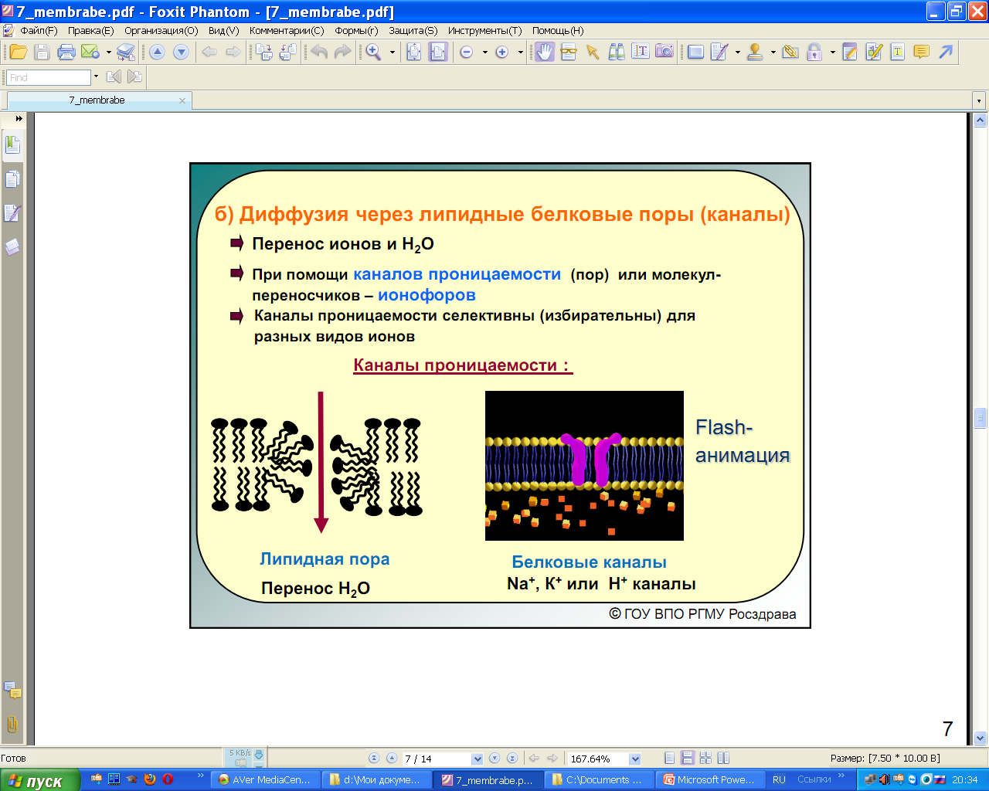
Простая диффузия через пору в липидном бислое и белковую пору
Проникают молекулы нерастворимых в липидах веществ и водорастворимые гидратированные ионы(окружённые молекулами воды).

Slide 43
Простая диффузия через белковый канал

Slide 44
Фильтрация –это движение жидкости через поры в мембране под действием градиента давления. Скорость переноса при фильтрации подчиняется закону Пуазейля:
r-радиус поры,
l- длина поры,
η- вязкость жидкости,
(P₁-P₂)- разность давлений между началом и концом поры,
V-объем фильтрованной жидкости.
Явление фильтрации играет важную роль в процессах переноса воды через стенки кровеносных сосудов.

Slide 45
Осмос – это движение молекул воды через полупроницаемую мембрану из области меньшей в область большей концентрации растворенного вещества.
Осмос – это простая диффузия воды. Перемещение молекул воды продолжается до тех пор, пока концентрация воды по обе стороны мембраны не станет равной.
Осмос играет большую роль во многих биологических явлениях. Явление осмоса обуславливает гемолиз эритроцитов в гипотонических растворах.

Slide 46
Скорость диффузии различных молекул через бислой определяется двумя факторами:
разницей концентраций переносимого вещества по обе стороны мембраны
способностью растворяться в составляющих бислой соединениях.

Slide 47
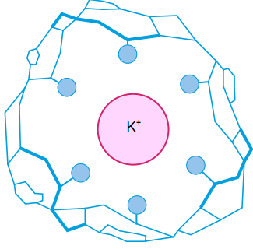
Облегчённая диффузия
С подвижным переносчиком
С фиксированным переносчиком
Облегчённая диффузия с подвижными переносчиками
Происходит при участии молекул переносчиков
Происходит от мест с большей концентрацией переносимого вещества к местам с меньшей концентрацией.
Валиномицин- переносчик ионов калия

Slide 48
Валиномицин имеет форму манжетки (бублика) и способен образовывать комплекс с ионами калия, попадающими внутрь молекулы- манжетки.
Валиномицин растворим в липидной фазе мембран. Диффундируя в мембране, молекулы переносят калий через мембрану. Перенос ионов может происходить и в одну и в другую сторону.

Slide 49
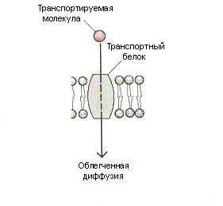
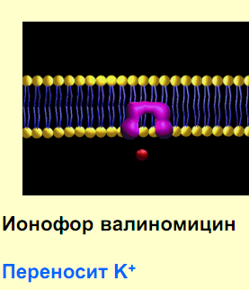
Облегчённая диффузия с подвижными переносчиками

Slide 50
Облегчённая диффузия с фиксированными переносчиками
В этом случае молекулы-переносчики образуют временную цепочку поперёк мембраны и передают друг другу диффундирующую молекулу.
Примером может служить антибиотик грамицидин А. Его молекулы встраиваются в мембрану друг за другом. Захватив ион щелочного металла, крайняя молекула грамицидина передаёт её следующей- и так дальше, «по эстафете». В результате ион калия проходит через мембрану, перескакивая от одной молекулы грамицидина к другой.
Канал в данном случае образуется не компонентами мембраны, а антибиотиками.

Slide 51
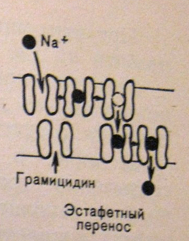
Облегчённая диффузия с фиксированными переносчиками

Slide 52
Отличия облегченной диффузии (ОД) от простой:
перенос ионов с участием переносчика происходит значительно быстрее по сравнению со свободной диффузией;
ОД обладает свойством насыщения - при увеличении концентрации с одной стороны мембраны плотность потока вещества возрастает лишь до некоторого предела, когда все молекулы переносчика уже заняты;
при ОД наблюдается конкуренция переносимых веществ в тех случаях, когда одним переносчиком переносятся разные вещества; при этом одни вещества переносятся лучше, чем другие, и добавление одних веществ затрудняет транспорт других;
есть вещества, блокирующие ОД, они образуют прочный комплекс с молекулами переносчика, препятствуя дальнейшему переносу.

Slide 53
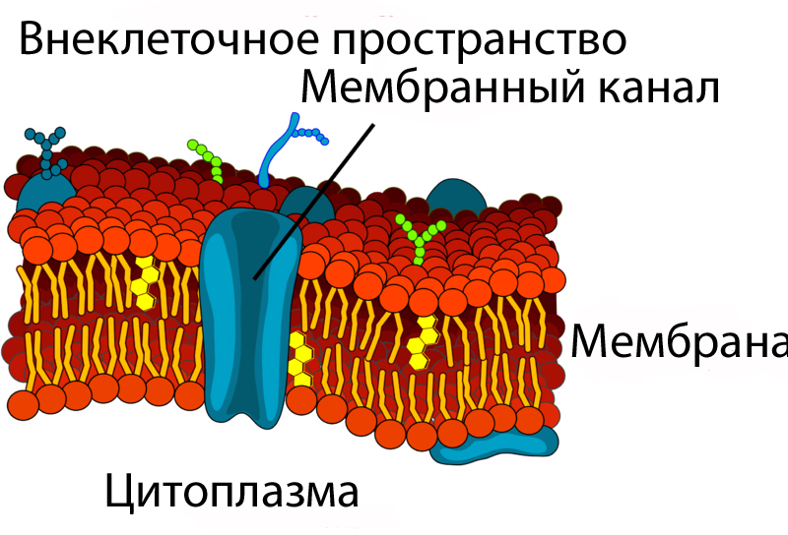
Ионные каналы
Ионные каналы – это трансмембранные белковые комплексы, предназначенные для переноса ионов с одной стороны мембрану на другую. Этот перенос носит пассивный характер и осуществляется по градиенту концентрации соответствующего иона

Slide 54
Структура ионного канала
1. Ионные каналы представляют собой заполненную водой пору, выстланную изнутри полярными группами аминокислот.
2. селективный фильтр (во внутренней полости каналов существует самое узкое место), образованный отрицательно заряженными атомами кислорода и пропускающий ионы соответствующего диаметра.
3. воротная часть, которая управляется мембранным потенциалом и может находиться как в закрытом состоянии, так и в открытом, а процесс перехода из одного состояния в другое обозначается как пропускание (gating).

Slide 55
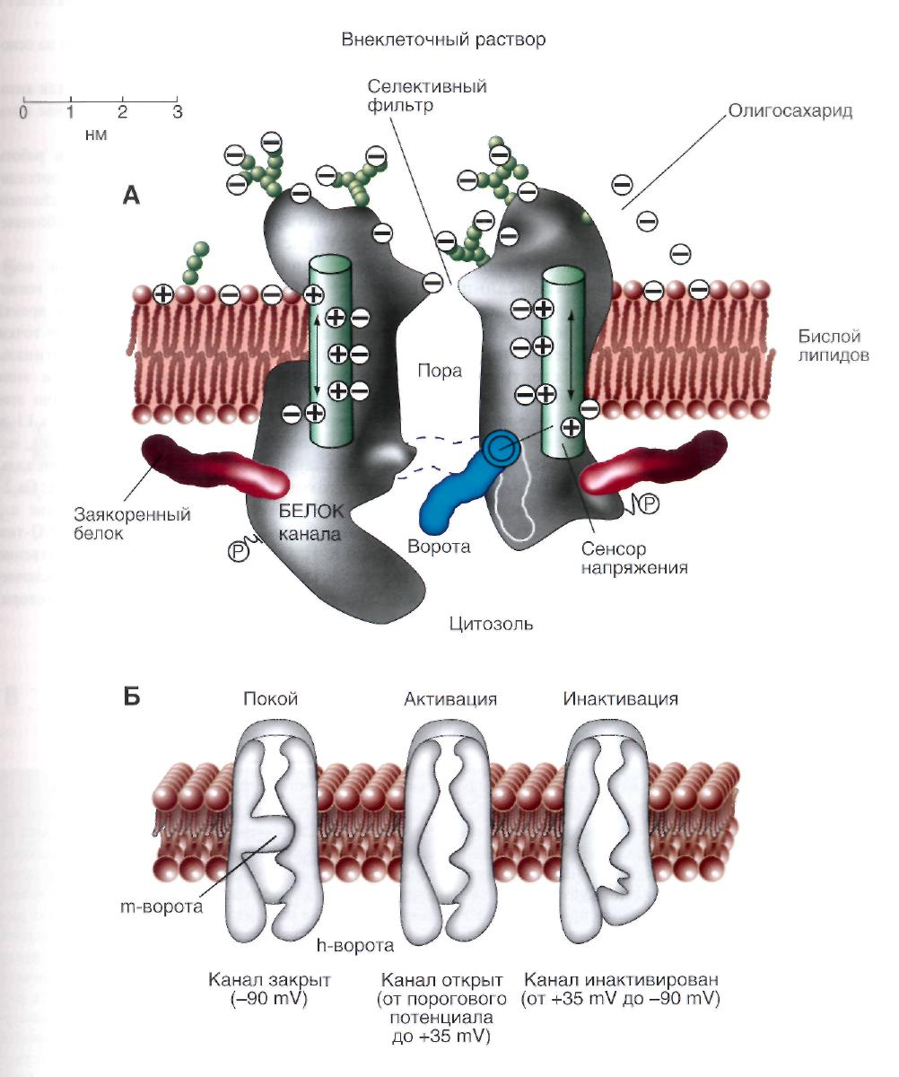
Модель ионного канала

Slide 56
Модель ионного канала

Slide 57
Поток ионов по ионным каналам формирует электрический ток.
Когда канал открыт, через липидный бислой может проходить до 10^{б}-10⁸ ионов в секунду, то есть открытие относительно малого числа каналов приводит к значительным и быстрым изменениям электрических свойств мембран.
Открытие натриевых и кальциевых каналов плазматической мембраны приводит к поступлению этих ионов в клетку и деполяризации мембраны.
Открытие калиевых и хлорных каналов — к гиперполяризации мембраны (суммарный заряд цитоплазмы становится более отрицательным).

Slide 58
Свойства ионных каналов
Селективность-способность ионных каналов избирательно пропускать ионы какого-либо одного типа.
Каналы имеют «фильтры» - самое узкое место канала → пропускают ионы соответствующего диаметра.
Независимость работы отдельных каналов
Дискретный характер проводимости
Зависимость параметров каналов от мембранного потенциала

Slide 59
Виды ионных каналов
Потенциал-зависимые ионные каналы- каналы, открывающиеся при изменении потенциала мембраны.
Лиганд-управляемые ионные каналы (никотиновые ацетилхолиновые, серотониновые и др.) - фактически представляют собой рецепторы, имеющие в своей структуре канал, которые открываются при взаимодействии рецептора с внеклеточным лигандом.
Каналы, регулируемые физическими стимулами- повышением температуры, растяжением и т.д.

Slide 60
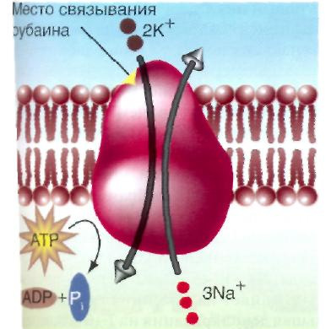
Активный транспорт ионов

Slide 61
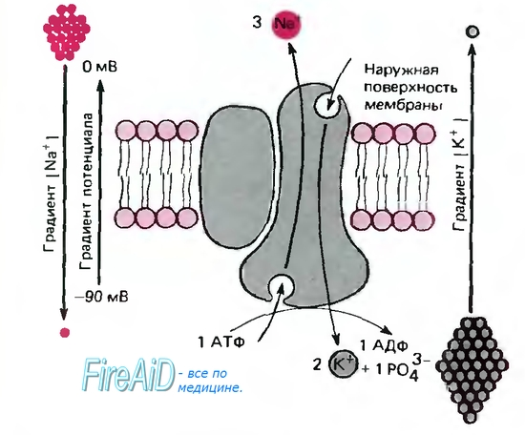
Активный транспорт ионов- это перенос вещества из мест с меньшим значением электрохимического потенциала к местам с его большим значением с затратой энергии.

Slide 62

Известны 4 основные системы активного транспорта ионов в живой клетке:
Перенос Na⁺
Перенос К⁺
Перенос Са⁺
Перенос Н⁺

Slide 63
Активный транспорт обладает следующими особенностями:
Для него необходима энергия, поставляет эту энергию АТФ
Он может происходить против электрохимического градиента
Осуществляется при помощи белков-переносчиков, локализующихся в плазматической мембране и пронизывающих всю ее толщу
Этот особый белок-переносчик носит название насоса

Slide 64
Модель натрий-калиевго насоса

Slide 65
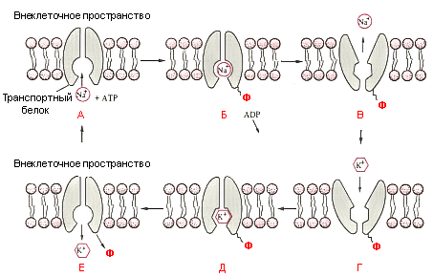
Этапы работы натрий-калиевго насоса

Slide 66
Этапы работы натрий-калиевго насоса
Дегидратация ионов Na⁺, K⁺
Присоединение К ⁺ к полости β-полипептида;
Присоединение АТФ к гидролитическому центру;
Гидролиз АТФ на АДФ и Р в присутствии Mg⁺, Na⁺
Присоединение аниона фосфата (Р) к стенкам полости α-полипептида (фосфорилирование белка);
Притяжение Na ⁺ к отрицательной полости α-полипептида Образование первой, затем 2 и 3 Na⁺ специфической ячеек

Slide 67
Смещение за счет тепловых флуктуации α- и β -полипептидов относительно друг друга. Образование ионообменной полости
Перенос Na⁺ с α-полипептида на β - полипептид, а К⁺ - наоборот(процесс ионного обмена). Конформационное изменение α- и β -полипептидов.
«Выброс» Na⁺ в межклеточную среду, К⁺- в цитоплазму
Дефосфорилизация белка. Завершение цикла транспорта 3 Na ⁺ и 2 К ⁺

Slide 68
Нарий-калиевый насос крайне важен для организма.
О его физиологическом значении свидетельствует тот факт, что более трети АТФ, потребляемого животной клеткой в состоянии покоя, расходуется на перекачивание натрия и калия.
Активный транспорт осуществляется всеми клетками.
В клетках эпителия, выстилающего кишечник и почечные канальцы, играет особо важную роль – так как работа клеток связана с секрецией и всасыванием.

Slide 69
Мембранный потенциал покоя (МП)
МП -стационарная разность электрических потенциалов, регистрируемая между внутренней и наружной поверхностями мембраны в невозбужденном состоянии.
МП=-60-100мВ

Slide 70
Многие биологические структуры и прежде всего клетки являются замкнутыми системами.
Внутри клеток находится раствор электролита — цитоплазма.
Снаружи находится также раствор электролита — внеклеточная жидкость.
Химический состав этих электролитов различен.
В процессе жизнедеятельности в клетках и тканях могут возникать мембранные разности электрических потенциалов вследствие градиента концентрации ионов и переноса ионов через мембрану.
Если электрические потенциалы цитоплазмы и внеклеточной жидкости различны, то именно к мембране приложена разность этих потенциалов.
Эта разность потенциалов называется мембранным потенциалом.

Slide 71
Схема измерения мембранного потенциала покоя (МП)

Slide 72
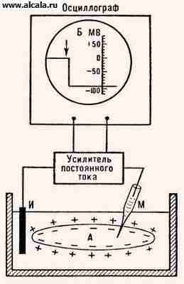

Slide 73
В биофизике гигантский аксон кальмара является одним из основных модельных объектов для изучения биопотенциалов.
В аксон кальмара можно ввести микроэлектрод, не нанеся аксону значительных повреждений.
Микроэлектрод представляет собой стеклянную микропипетку с оттянутым очень тонким кончиком — диаметром 0,5 мкм.
Стеклянная микропипетка заполнена раствором электролита, например КС1 или NaCl, в который помещена серебряная проволока, покрытая солью AgCl. Такое покрытие позволяет исключить нежелательную поляризацию внутреннего электрода.
Второй электрод - электрод сравнения – располагается в растворе внеклеточной жидкости.
Регистрирующее устройство, содержащее усилитель постоянного тока, измеряет мембранный потенциал.

Slide 74
Уравнение Нернста
R-универсальная газовая постоянная
T-температура
F-постоянная Фарадея
Z-заряд иона
C-концентрация ионов

Slide 75
Мембранный потенциал обусловленный переносом ионов К⁺

Slide 76
Мембранный потенциал обусловленный переносом ионов Na⁺

Slide 77
Мембранный потенциал обусловленный переносом ионов Cl⁻

Slide 79
Уравнение Гольдмана-Ходжкина

Slide 80
Одна из важнейших функций биологической мембраны - генерация и передача биопотенциалов.
Это явление лежит в основе:
  мышечного сокращения,
  возбудимости клеток,
  регуляции внутриклеточных процессов,
  работы нервной системы,
  всех видов рецепции.

Slide 81
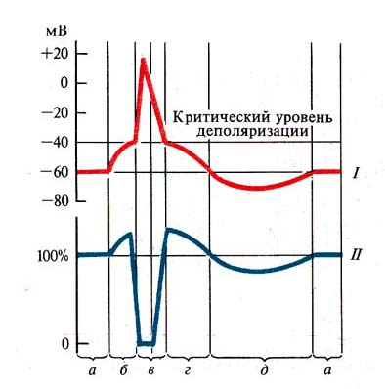
Потенциал действия (ПД)
ПД-общее изменение разности потенциалов между клеткой и средой, происходящее при пороговом и сверхпороговом возбуждении клеток.
ПД - обеспечивают проведение возбуждения по нервным волокнам,
ПД- инициируют процессы сокращения мышечных и секреции железистых клеток.
ПД-приблизительно на 98% формируется за счет потоков Na⁺ , K⁺ , Cl⁻.

Slide 82
Если участок нервного или мышечного волокна подвергнуть действию достаточно сильного раздражителя (например, электрического тока), то в этом участке возникает возбуждение, одним из наиболее важных проявлений которого является быстрое колебание мембранного потенциала, называемое потенциалом действия.
Продолжительность потенциала действия в нервных и в скелетных мышечных волокнах варьирует в пределах
0,1 - 5 мсек.

Slide 83
Еще в 1938 г. Коул и Кертис показали, что возбуждение связано с кратковременным увеличением электропроводности клеточной мембраны.
Сопротивление мембраны аксона кальмара изменяется от 1000 Ом/см² в состоянии покоя до 25 Ом/см² в момент возбуждения. При этом сопротивление цитоплазмы клеток практически не изменялось.
Уменьшение электрического сопротивления мембраны при возбуждении может быть объяснено только увеличением ее проницаемости для ионов, поскольку последние являются переносчиками электричества в тканях.
Потенциалы действия могут различаться по своим параметрам в зависимости от типа клетки и даже на различных участках мембраны одной и той же клетки.

Slide 84
Соотношение коэффициентов проницаемости мембраны аксона кальмара для разных ионов
в состоянии покоя : Р_{к} : P_{Na} : Р_{С1} = 1:0,04: 0,45
в состоянии возбуждения: Р_{к} : P_{Na} : Р_{С1} = 1 : 20 : 0,45
при возбуждении коэффициент проницаемости для натрия возрастает в 500 раз.

Slide 85
Потенциал действия (ПД)
2
1
3

Slide 86
Ионное обеспечение фаз ПД
Стадия покоя
Эта стадия представлена мембранным потенциалом покоя, который предшествует потенциалу действия. Мембрана во время этой стадии поляризована в связи с наличием отрицательного мембранного потенциала, равного -60 мВ.

Slide 87
1. Фаза деполяризации ПД
Обусловлена временным повышением проницаемости мембраны аксона для Na+.
При достижении критического уровня деполяризации мембраны (-40мВ) (соответствует порогу активации потенциалозависимых Na+-каналов) начинается лавинообразный процесс открытия большого количества Na+-каналов. В этот момент Na+лавинообразно устремляется в клетку по концентрационному и электрохимическому градиентам. Этот приток положительных ионов приводит к деполяризации мембраны.

Slide 88
2. Фаза реполяризации ПД-это фаза, в течение которой восстанавливается исходный потенциал мембраны.
Связана с закрытием натриевых и открытием калиевых каналов.
Вход натрия в аксон снижается, повышение же калиевой проницаемости приводит к увеличению выхода ионов калия.
Т.к. по мере выхода ионов калия удаляются положительные заряды, мембрана реполяризуется.
Мембранный потенциал вновь достигает уровня покоя.
2

Slide 89
3. Гиперполяризация мембраны до уровня большего (более отрицательного), чем потенциал покоя т.е. примерно до -80мВ , обусловлена открытием каналов для ионов хлора и движением хлора в клетку.
3

Slide 90
ПД формируется за счёт пассивных сил
потом начинают работать активные силы, которые восстанавливают первоначальное неравновесное распределение ионов в клетке.

Slide 91
Модель работы Na-K насоса.
А. Ион натрия в цитоплазме соединяется с молекулой транспортного белка.
Б. Реакция с участием АТФ, в результате которой фосфатная группа (Р) присоединяется к белку, а АДФ высвобождается.
В. Фосфорилирование индуцирует изменение конформации белка, что приводит к высвобождению ионов натрия за пределами клетки
Г. Ион калия во внеклеточном пространстве связывается с транспортным белком (Д), который в этой форме более приспособлен для соединения с ионами калия, чем с ионами натрия.
Е. Фосфатная группа отщепляется от белка, вызывая восстановление первоначальной формы, а ион калия высвобождается в цитоплазму. Транспортный белок теперь готов к выносу другого иона натрия из клетки.

Slide 92
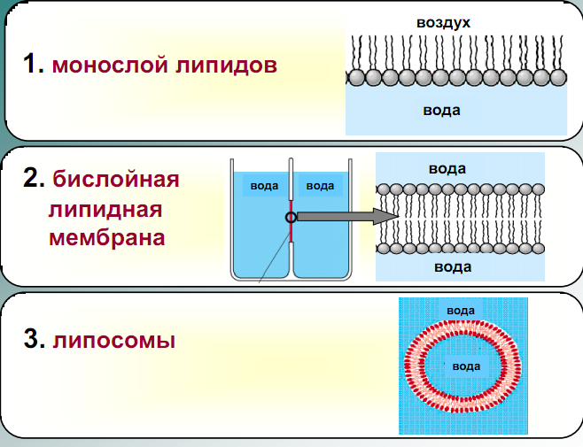
Модели биологических мембран

Slide 93
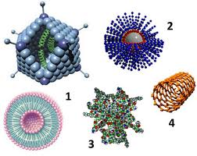
Липосомы
Липосомы - полые частицы, содержимое которых ограничено липидной мембраной

Slide 94
Фосфолипиды способны самопроизвольно образовывать в воде замкнутые мембранные оболочки. Эти оболочки захватывают в себя часть окружающего водного раствора, а образующая их фосфолипидная мембрана обладает свойствами полупроницаемого барьера, легко пропускающего воду, но препятствующего диффузии растворенных в ней веществ.

Slide 95
Молекула имеет гидрофильную полярную головку, обладающую сродством к воде, и неполярные УВ цепи, придающие этой части молекулы гидрофобный характер.
В бислое гидрофобные цепи липидных молекул обращены друг к другу и образуют внутреннюю неполярную область мембраны, в то время как их полярные головки находятся на поверхности мембраны, и экранируют УВ цепи от контакта с водой.
Стремление полностью исключить контакт цепей с водой приводит к замыканию плоского бислоя в сферические везикулы.

Slide 96
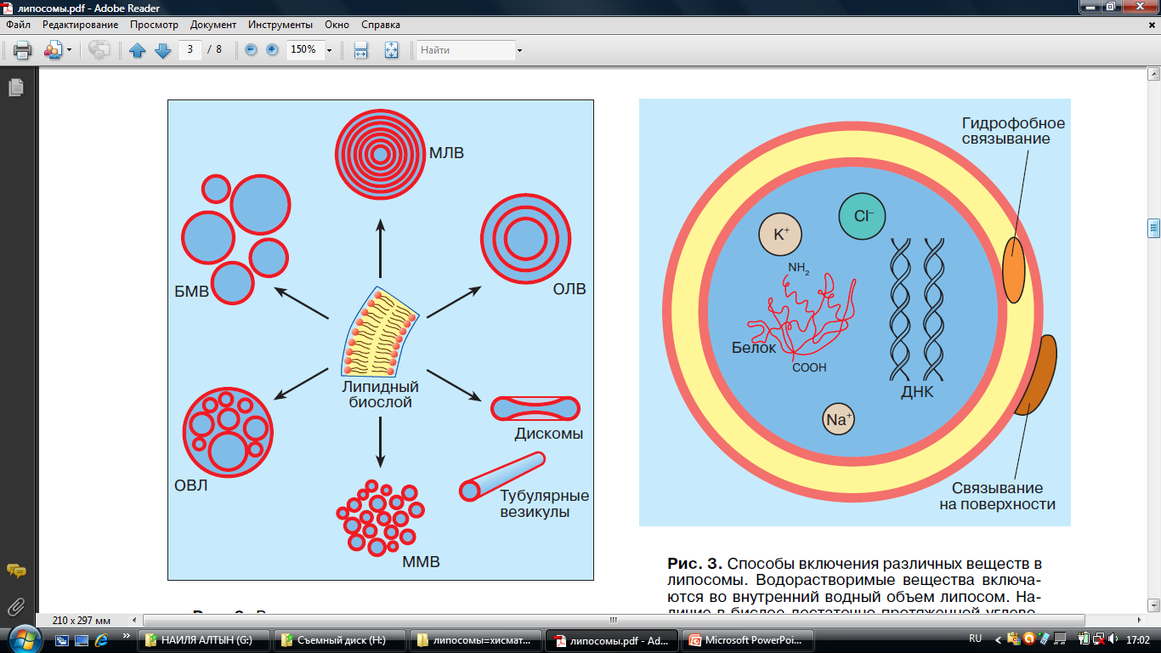
Частицы являются многослойными, и потому их иногда называют мультиламеллярными везикулами (МЛВ).
Они состоят из нескольких десятков, а то и сотен липидных бислоев, разделенных водными промежутками, и имеют довольно крупные размеры (до 50 мкм).
На другом полюсе обширного липосомного семейства находятся самые маленькие везикулы (около 20 нм), образованные одним липидным бислоем и называемые малыми моноламеллярными везикулами (ММВ).
Между этими двумя крайностями лежит целое поле разнообразных липосомных структур, различающихся размерами, формой, числом липидных бислоев и внутренним устройством.
БМВ – большие моноламмелярные везикулы, ОЛВ – олиголаммелярные везикулы, ОВЛ – олиговезикулярные липосомы.

Slide 97
Свойства липосом
Прочность;
Пластичность;
Высокая молекулярная подвижность;
Непостоянство формы;
Самовосстановление
Способность включать в себя и удерживать вещества различной природы;
Целостность при различных повреждающих воздействиях.

Slide 98
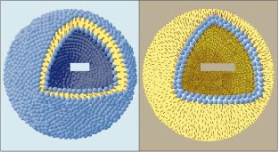
Липидные частицы – упрощенная модель клеточных мембран.

Slide 99
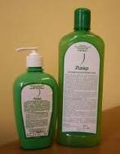

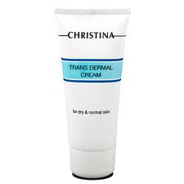
Применение липосом

Slide 100
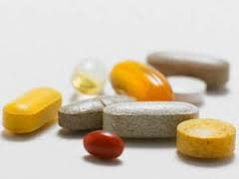
моделированием клеточных мембран;
Решение проблемы топологии двумерных поверхностей в трехмерном пространстве

Slide 101
В косметологии
В основе липосомного косметического бума лежат два обстоятельства.
Медицинские требования к препаратам для накожного применения являются значительно менее жесткими, чем в случае препаратов, вводимых в организм с помощью инъекций. Путь таких препаратов от исследовательской лаборатории до потребителя занимает значительно меньшее время и обходится производителю намного дешевле.
Для косметических целей пригодны самые простые липосомы, производство которых не требует сложного технологического оборудования и дорогостоящих исходных материалов.

Slide 102

Фрактальные системы со специфическим поведением;
Микрореакторы;
Основа для создания новых материалов;

Slide 103
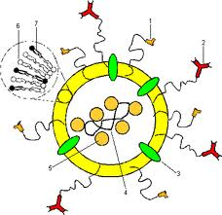
Повышение терапевтической эффективности лекарственных средств;
Химиотерапия;
Notes:
находящийся в липосоме, защищен ее мембраной от действия неблагоприятных факторов, а с другой - та же мембрана не позволяет токсичному препарату превысить допустимую концентрацию в биологических жидкостях организма. Липосома в данном случае выполняет роль хранилища, из которого препарат высвобождается постепенно, в нужных дозах и в течение требуемого промежутка времени.

Slide 104
Плюсы
Липосомы не задерживаются сердцем, почками , мозгом и клетками нервной;
Направленная доставка противораковых, противоинфекционных и противовоспалительных препаратов.
Местное применения липосомных препаратов;

Slide 105
Полиэтиленгликольсодержащие липосомы – высокое терапевтическое действие –"липосомы-невидимки" (stealth liposomes)

Slide 106
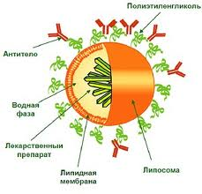

Slide 107
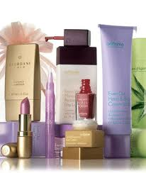
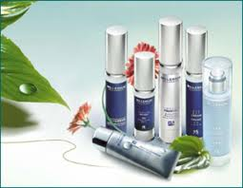
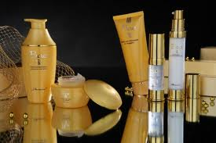
В липосомной форме биологически активные вещества легче проходят через кожу;
Липосомы используются как инертный,
не раздражающий кожу материал.

Slide 108
Спасибо за внимание!

Slide 109
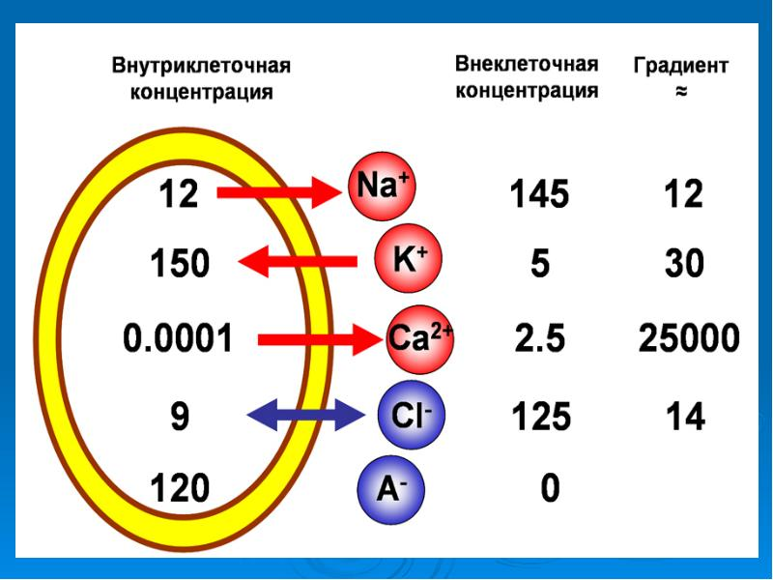

Slide 110
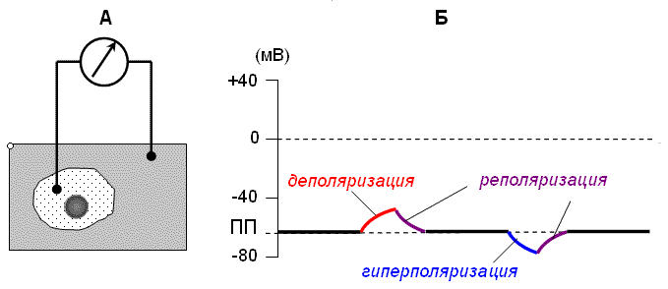

Slide 111
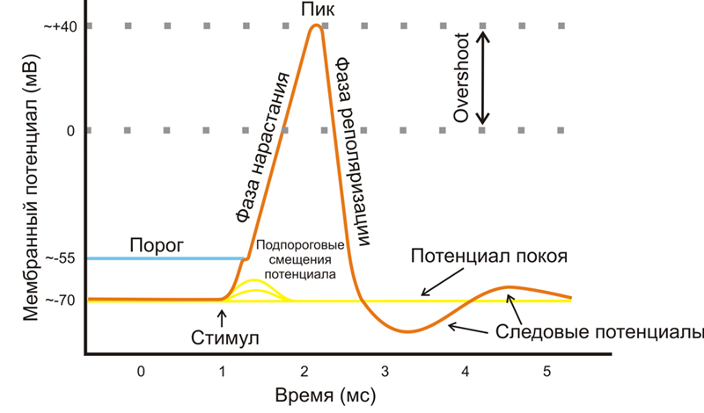

Slide 112
